Slide 1

Presentación de la Prueba Técnica Backend

Slide 2
1. Introducción
Desarrollé una API para la gestión de reservas hoteleras, siguiendo buenas prácticas de arquitectura de software y aplicando principios de Clean Code.
La solución permite administrar hoteles, habitaciones y reservas con un enfoque escalable y seguro.

Slide 3
2. Tecnologías Utilizadas
Para la implementación de este sistema, utilicé las siguientes tecnologías:
Base de Datos Relacional con SQL Server → Para garantizar integridad y escalabilidad de los datos.
.NET 8 → Framework moderno y optimizado para el desarrollo de APIs robustas.
JWT (JSON Web Token) → Autenticación segura para proteger la API.
Arquitectura Clean Architecture y principios SOLID → Separación de responsabilidades y facilidad de mantenimiento.

Slide 4
Patrones de Diseño Repository y UnitOfWork → Para manejar la persistencia de datos de manera eficiente.
Micro-ORM Dapper → Para consultas optimizadas mediante procedimientos almacenados en SQL Server.
Implementación de CQRS y MediatR → Separación de comandos y consultas para mejorar rendimiento y escalabilidad.
Middleware → Para manejo de excepciones y validación de seguridad.

Slide 5

3. Modelo de Base de Datos
Tablas principales: USERS, ROLES, HOTELS, ROOMS, RESERVATIONS, GUESTS.
Relaciones: USERS tiene un ROLEID. HOTELS pertenece a una CITY. ROOMS pertenece a un HOTEL. RESERVATIONS vincula ROOMS con USERS.
Optimizaciones: Uso de índices en consultas frecuentes. Stored Procedures para optimizar ejecución de transacciones.

Slide 6
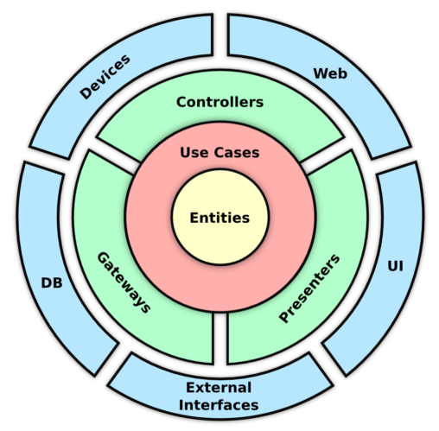
4. Arquitectura del Sistema
Implementé Clean Architecture con las siguientes capas:
Domain → Entidades y reglas de negocio.
Application → Casos de uso y validaciones.
Infrastructure → Acceso a datos y servicios externos.
API → Controladores y exposición de endpoints.

Slide 7
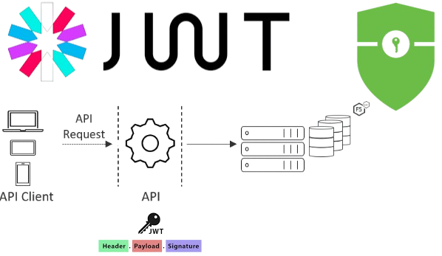
5. Seguridad y API
Autenticación con JWT → Control de acceso basado en roles.
Endpoints RESTful: POST /auth/login → Genera token JWT. GET /hotels → Lista de hoteles disponibles. POST /reservations → Creación de una reserva.
Middleware de manejo de errores → Unifica respuestas de error en formato JSON.

Slide 8
6. Flujo de Reserva de un Hotel
Usuario inicia sesión y obtiene un token JWT.
Busca hoteles disponibles mediante GET /hotels.
Selecciona una habitación y crea una reserva con POST /reservations.
Recibe confirmación por correo.

Slide 9
7. Escalabilidad y Mejoras Futuras
Caching con Redis para mejorar tiempos de respuesta.
Mensajería con RabbitMQ para procesamiento asíncrono de notificaciones.
Microservicios para separar módulos como autenticación y reservas.

